Slide 1
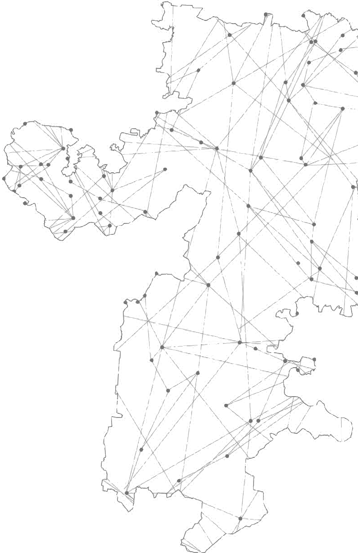
МИНИСТЕРСТВО ДОРОЖНОГО ХОЗЯЙСТВА И ТРАНСПОРТА ЧЕЛЯБИНСКОЙ ОБЛАСТИ
РЕГИОНАЛЬНЫЙ ПРОЕКТ «ПРОГРАММА ДОРОЖНОЙ ДЕЯТЕЛЬНОСТИ И РАЗВИТИЯ ДОРОЖНОГО ХОЗЯЙСТВА ЧЕЛЯБИНСКОЙ ОБЛАСТИ»
Докладчик: Исполняющий обязанности Министра
дорожного хозяйства и транспорта
Челябинской области
Филиппов А.С.
2019 год

Slide 2
МИНИСТЕРСТВО ДОРОЖНОГО ХОЗЯЙСТВА И ТРАНСПОРТА ЧЕЛЯБИНСКОЙ ОБЛАСТИ
СОГЛАШЕНИЯ В РАМКАХ РЕГИОНАЛЬНОГО ПРОЕКТА
«БЕЗДЕНЕЖНЫЕ» СОГЛАШЕНИЯ
ПРОГРАММА ДОРОЖНОЙ ДЕЯТЕЛЬНОСТИ И РАЗВИТИЯ ДОРОЖНОГО ХОЗЯЙСТВА ЧЕЛЯБИНСКОЙ ОБЛАСТИ
ФЕДЕРАЛЬНЫЙ ПРОЕКТ «ДОРОЖНАЯ СЕТЬ»
2
х
ФЕДЕРАЛЬНЫЙ ПРОЕКТ «ОБЩЕСИСТЕМНЫЕ МЕРЫ РАЗВИТИЯ ДОРОЖНОГО ХОЗЯЙСТВА»
СОГЛАШЕНИЕ О ПРЕДОСТАВЛЕНИИ ИМБТ
1
х
ПРОГРАММА ДОРОЖНОЙ ДЕЯТЕЛЬНОСТИ И РАЗВИТИЯ ДОРОЖНОГО ХОЗЯЙСТВА ЧЕЛЯБИНСКОЙ ОБЛАСТИ
ФЕДЕРАЛЬНЫЙ ПРОЕКТ «ДОРОЖНАЯ СЕТЬ»
5,228 млрд.руб. общая сумма ИМБТ на 2019-2021

Slide 3
МИНИСТЕРСТВО ДОРОЖНОГО ХОЗЯЙСТВА И ТРАНСПОРТА ЧЕЛЯБИНСКОЙ ОБЛАСТИ
ЦЕЛЕВЫЕ ПОКАЗАТЕЛИ РЕГИОНАЛЬНОГО ПРОЕКТА
Базовое значение
52,5%
52,5%
51,7%
100%
0%
0%
Цели
54,1%
85%
85%
50%
80%
70%
Доля дорог регионального значения, соответствующих нормативным требованиям
Доля дорожной сети Челябинской агломерации, находящейся в нормативном состоянии
Доля дорожной сети Магнитогорской агломерации, находящейся в нормативном состоянии
Количество мест концентрации дорожно-транспортных происшествий (аварийно–опасных участков) на дорожной сети
Доля контрактов на осуществление дорожной деятельности в рамках национального проекта:
предусматривающих использование новых технологий и материалов, включенных в реестр новых технологий, материалов и технологических решений повторного производства
предусматривающих выполнение работ на принципах контрактов жизненного цикла, предусматривающего объединение в один контракт различных видов дорожных работ

Slide 4
МИНИСТЕРСТВО ДОРОЖНОГО ХОЗЯЙСТВА И ТРАНСПОРТА ЧЕЛЯБИНСКОЙ ОБЛАСТИ
ФИНАНСИРОВАНИЕ РЕГИОНАЛЬНОГО ПРОЕКТА 2019 г.
ОБЩИЙ БЮДЖЕТ
3,460 млрд.руб.
ФЕДЕРАЛЬНЫЙ БЮДЖЕТ 1,884 млрд.руб.
РЕГИОНАЛЬНЫЙ БЮДЖЕТ 1,576 млрд.руб.

Slide 5
МИНИСТЕРСТВО ДОРОЖНОГО ХОЗЯЙСТВА И ТРАНСПОРТА ЧЕЛЯБИНСКОЙ ОБЛАСТИ
РЕАЛИЗАЦИЯ РЕГИОНАЛЬНОГО ПРОЕКТА 2019 г.
 |  | План млн. руб. | Факт млн. руб. | План, шт. | Факт, шт.
 | Закупки Министерства | 2310,6 | 2205,8 | 7 | 7
 | Соглашения с муниципальными образованиями | 1150 | 1150 | 2 | 2
 | Закупки муниципальных образований | 1150 | 428,3 | 4 | 2
ПРИВЕДЕНИЕ А/Д РЕГИОНАЛЬНОГО ЗНАЧЕНИЯ
В НОРМАТИВНОЕ СОСТОЯНИЕ
52,8%
2019 г.
РАЗМЕЩЕНИЕ 3 АПВГК НА АВТОМОБИЛЬНЫХ ДОРОГАХ РЕГИОНАЛЬНОГО ЗНАЧЕНИЯ
ПРИВЕДЕНИЕ ДОРОЖНОЙ СЕТИ ЧЕЛЯБИНСКОЙ АГЛОМЕРАЦИИ
В НОРМАТИВНОЕ СОСТОЯНИЕ
УВЕЛИЧЕНИЕ КОЛИЧЕСТВА КАМЕР ФОТО-ВИДЕОФИКСАЦИИ НАРУШЕНИЙ ПДД
62,8%
2019 г.
ПРИВЕДЕНИЕ ДОРОЖНОЙ СЕТИ МАГНИТОГОРСКОЙ АГЛОМЕРАЦИИ
В НОРМАТИВНОЕ СОСТОЯНИЕ
62,0%
2019 г.
10% КОНТРАКТОВ С ПРИМЕНЕНИЕМ НОВЫХ ТЕХНОЛОГИЙ И МЕХАНИЗМОВ КОНТРАКТОВ ЖИЗНЕНОГО ЦИКЛА
СНИЖЕНИЕ КОЛИЧЕСТВА МКДТП НА ДОРОЖНОЙ СЕТИ
65,0%
2019 г.

Slide 6
МИНИСТЕРСТВО ДОРОЖНОГО ХОЗЯЙСТВА И ТРАНСПОРТА ЧЕЛЯБИНСКОЙ ОБЛАСТИ
ВЗАИМОДЕЙСТВИЕ УЧАСТНИКОВ РЕГИОНАЛЬНОГО ПРОЕКТА
СФОРМИРОВАНА РАБОЧАЯ ГРУППА ПО РЕАЛИЗАЦИИ РЕГИОНАЛЬНОГО ПРОЕКТА
ЕЖЕНЕДЕЛЬНЫЕ СОВЕЩАНИЯ
СИСТЕМА ОПЕРАТИВНОГО УПРАВЛЕНИЯ «ЭТАЛОН»
ОПЕРАТИВНАЯ ОТЧЕТНОСТЬ ПО ПРОЕКТУ
ОПЕРАТИВНОЕ УПРАВЛЕНИЕ И УСТРАНЕНИЕ ИМЕЮЩИХСЯ ПРОБЛЕМ
ФОРМИРОВАНИЕ ЕДИНОГО ЦИФРОВОГО ПРОСТРАНСТВА ДЛЯ ВЗАИМОДЕЙСТВИЯ ВСЕХ УЧАСТНИКОВ ПРОЕКТА НА ФЕДЕРАЛЬНОМ, РЕГИОНАЛЬНОМ И МУНИЦИПАЛЬНОМ УРОВНЯХ
ОНЛАЙН МОНИТОРИНГ ХОДА РЕАЛИЗАЦИИ ПРОЕКТА
ОСВЕЩЕНИЕ В СМИ
СОЦИАЛЬНЫЕ СЕТИ
ОБЩЕСТВЕННЫЕ ОРГАНИЗАЦИИ
«ГОРЯЧАЯ ЛИНИЯ»
ФИРМЕННЫЙ СТИЛЬ
ОБЩЕСТВЕННОЕ ОБСУЖДЕНИЕ ПЛАНА МЕРОПРИЯТИЙ

